Slide 1
Don’t get kicked!
Maciej Borkowski, Mateusz Kubita, Tymoteusz Kwieciński

Slide 2
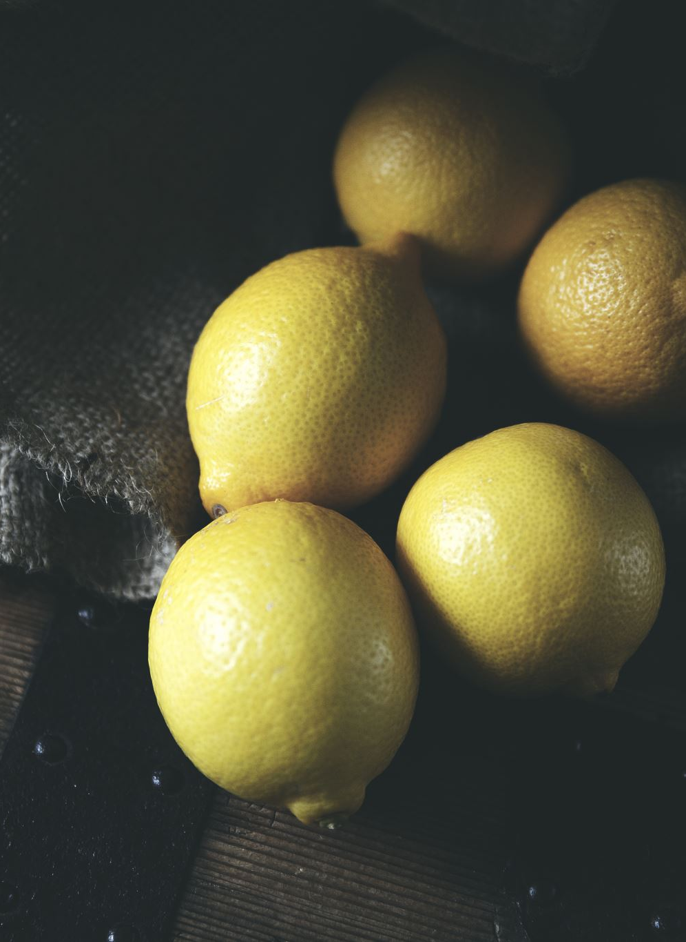
Problem description
Find lemons

